Slide 1


Инженерная и компьютерная графика
Преподаватель: Жаксылык Алмаш, к.т.н., ассоциированный профессор кафедры «ССиМ»

Slide 2
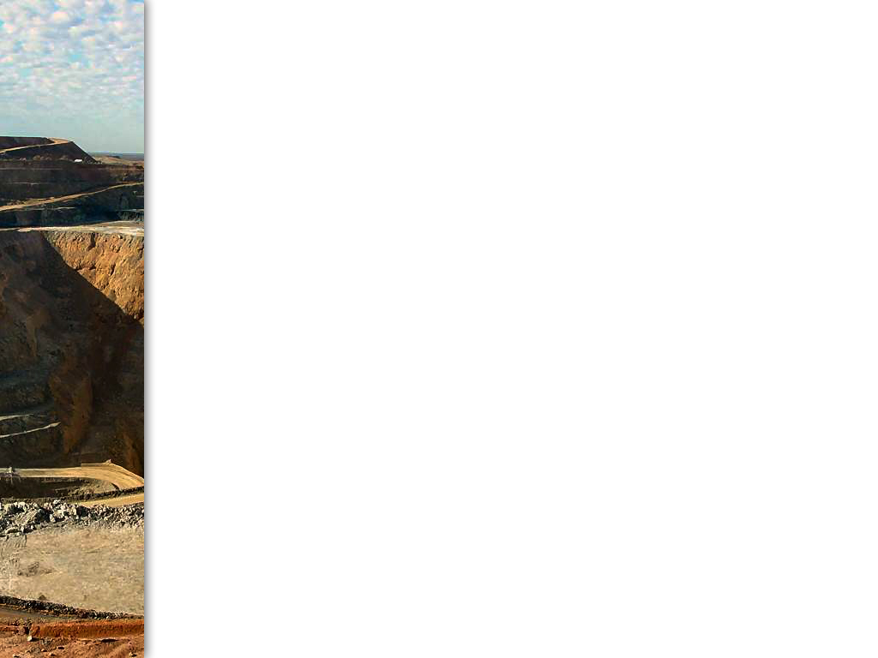
Поверхности. Поверхности вращения
Лекция 14

Slide 3
Поверхности
Начертательная геометрия как самостоятельная наука, которая занимается теоретическим моделированием трехмерного пространства, а результатами исследований пользуются инженеры для их практического применения, не может обойти вниманием такие важные геометрические фигуры, как поверхности.
Мир поверхностей многообразен и безграничен - начиная от элементарной простой плоскости до причудливых сложнейших форм криволинейных поверхностей, образующие которых периодически изменяют свой вид. Такие поверхности не поддаются точному математическому описанию.
По разнообразию форм и свойств, по своему значению при моделировании геометрических фигур в архитектуре, строительстве, изобразительном искусстве, авиастроении поверхности не имеют себе равных среди других фигур.

Slide 4
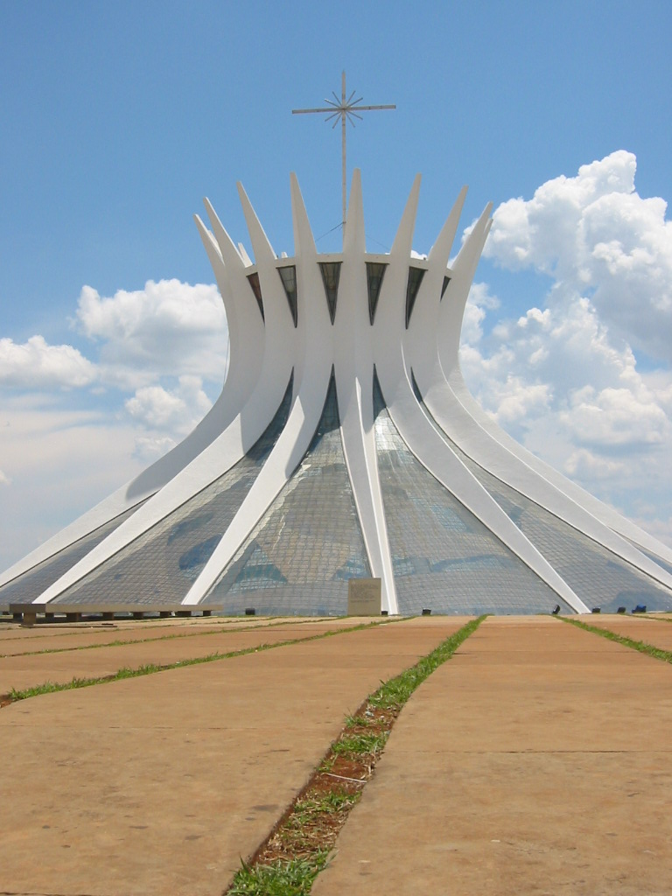
Гиперболоидный собор
Brasília: Catedral Metropolitana

Slide 5
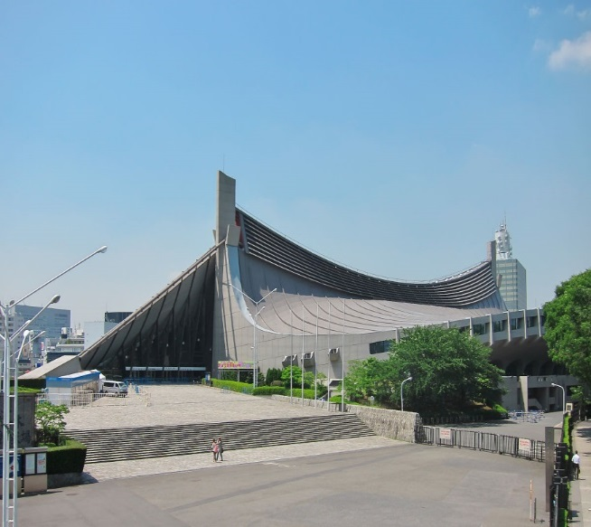
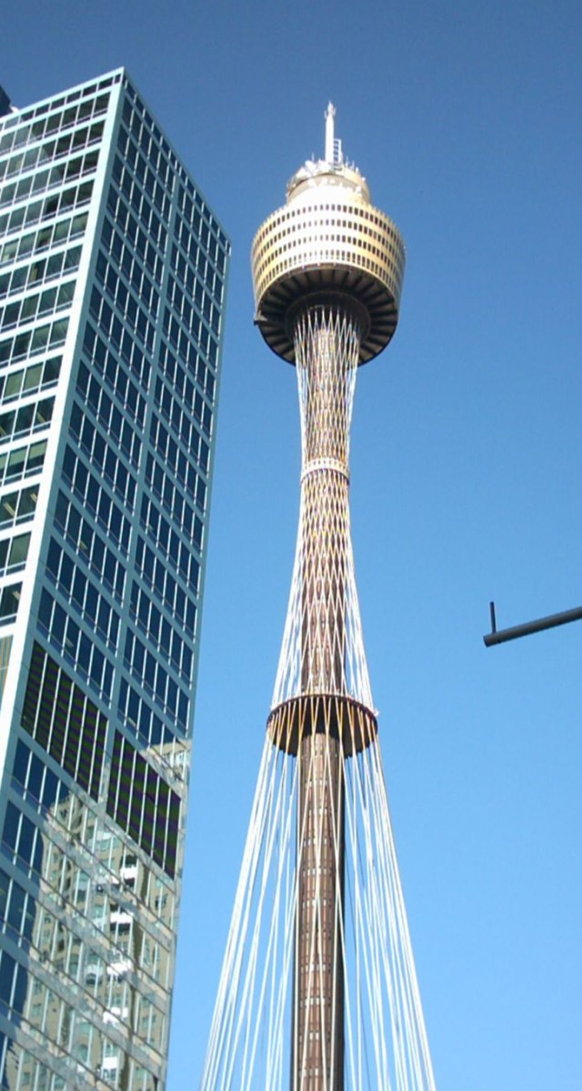
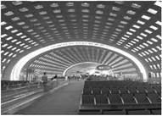
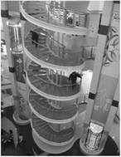
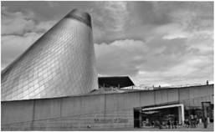

Slide 6
Поверхность
Поверхность – непрерывное двумерное множество точек.
Измерения : длина, ширина, площадь.
Толщины и объема нет.

Slide 7
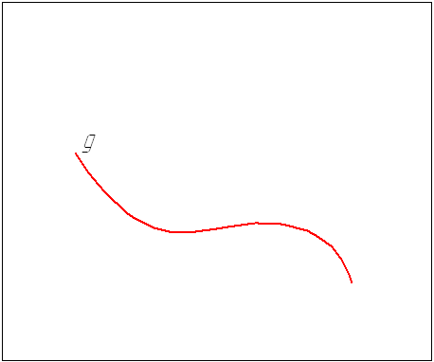
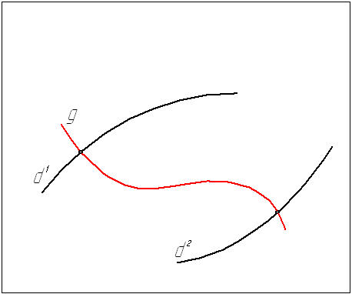
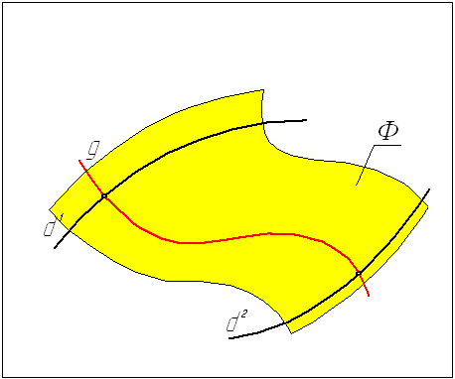
Кинематический способ формирования поверхности
Поверхность рассматривается как непрерывное множество последовательных положений линии, перемещающейся в пространстве по определенному закону
g – образующая поверхности;
d – направляющая поверхности.

Slide 8
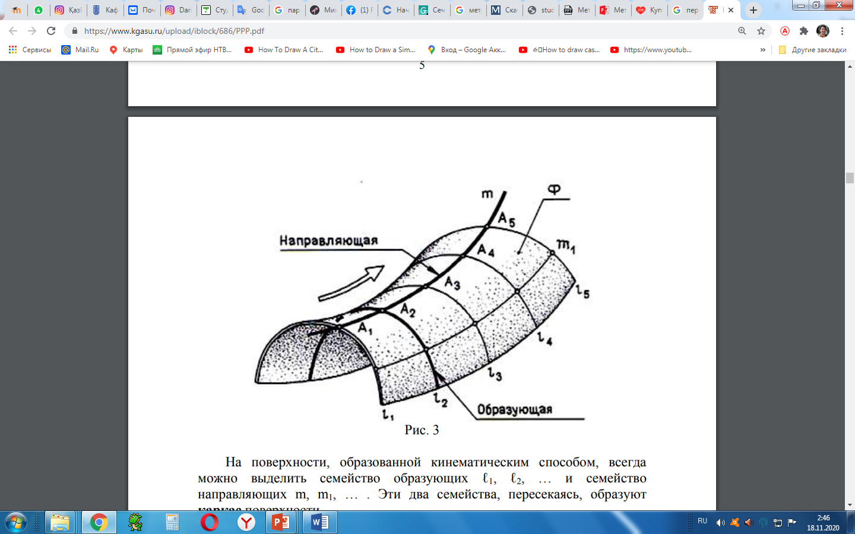
Поверхность – это непрерывное множество последовательных положений линии, перемещающейся в пространстве по определенному закону. Такой способ образования поверхностей называется кинематическим. Линия ℓ, создающая при своем движении поверхность, называется образующей. Линия m, по которой перемещается образующая, называется направляющей (рис. 3). При этом образующая и направляющая могут иметь различные формы, поэтому и поверхностей может быть образовано большое множество. Форма и закон движения образующей однозначно определяют вид поверхности.
На поверхности, образованной кинематическим способом, всегда можно выделить семейство образующих ℓ1, ℓ2, … и семейство направляющих m, m1, … . Эти два семейства, пересекаясь, образуют каркас поверхности.
В начертательной геометрии поверхность задается определителем.
Определитель – это совокупность геометрических элементов (точек, линий) и необходимых условий, однозначно задающих поверхность. Структурная формула поверхности имеет вид: Φ(Г)[A],
где (Г) – геометрическая часть (элементы поверхности),
а [A] – алгоритмическая часть, которая задает закон движения образующей. Графически поверхность задается проекциями геометрических элементов ее определителя.

Slide 9
На чертежах поверхности задают проекциями их определителя, очерками, проекциями каркаса.
Определитель – это совокупность геометрических элементов и условий, необходимых и достаточных для однозначного задания поверхности в пространстве и на чертеже.
Каркас – это множество линий, заполняющих поверхность так, что через каждую точку поверхности в общем случае проходит одна линия каркаса. Часто под каркасом понимают семейство линий, полученных на поверхности в результате пересечения ее пучком параллельных плоскостей, расположенных на равных расстояниях друг от друга.
Контуром поверхности называется линия, точки которой являются точками касания проецирующих прямых с предметом.
Очерк – это проекция контура на плоскости проекций.

Slide 10
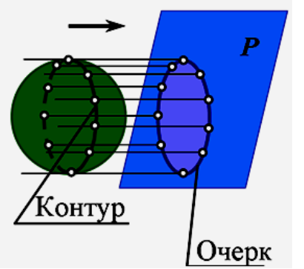
Но этого недостаточно для наглядности чертежа, поэтому строят очертания или очерк поверхности.
Очерк поверхности – это проекция контурной линии на плоскость.
Контур или контурная линия - это линия, образованная точками касания проецирующих прямых заданной поверхности. Очерк отделяет видимую часть поверхности от невидимой на данной плоскости проекций. Очерковая линия на одной плоскости проекций называется линией видимости на другой плоскости проекций.

Slide 11
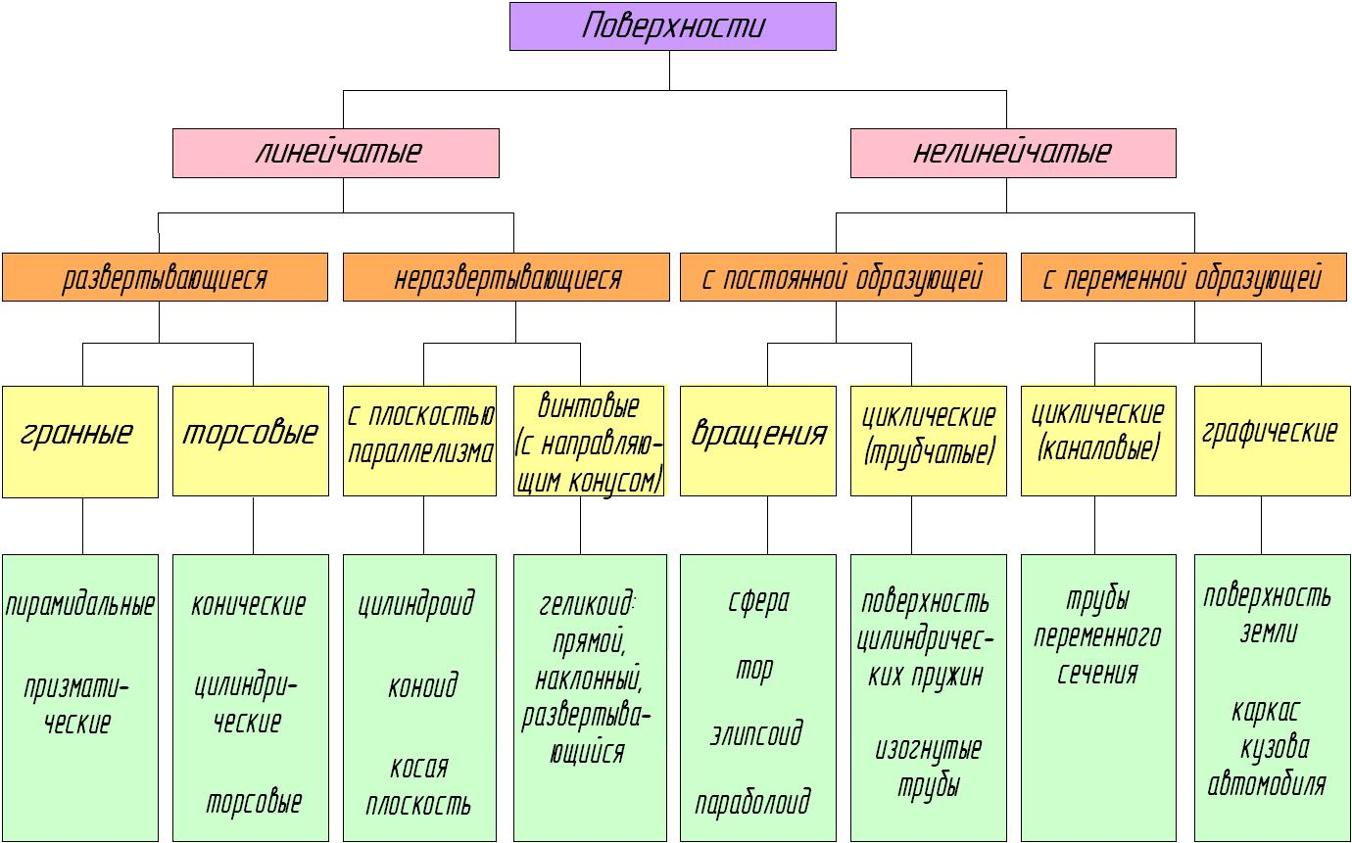
КЛАССИФИКАЦИЯ ПОВЕРХНОСТЕЙ

Slide 12
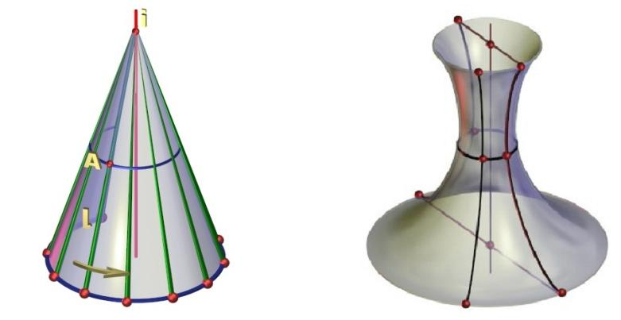
ЛИНЕЙЧАТЫЕ И НЕЛИНЕЙЧАТЫЕ ПОВЕРХНОСТИ
ЛИНЕЙЧАТЫЕ ПОВЕРХНОСТИ – это поверхности с прямолинейной образующей.
НЕЛИНЕЙЧАТЫЕ ПОВЕРХНОСТИ – это поверхности с криволинейной образующей.

Slide 13
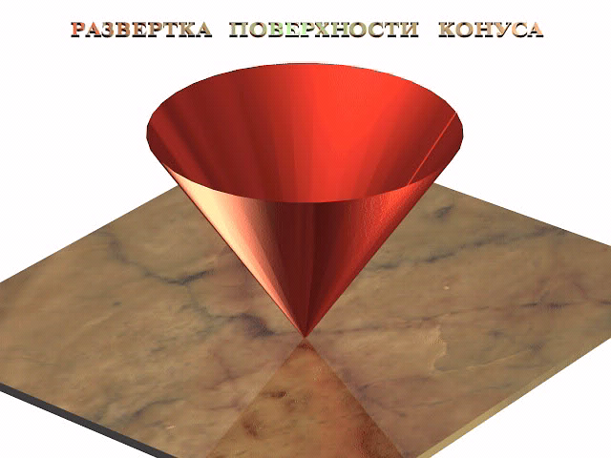
РАЗВЕРТЫВАЮЩИЕСЯ ПОВЕРХНОСТИ
РАЗВЕРТЫВАЮЩИЕСЯ называют поверхности, которые можно развернуть до совмещения с плоскостью без образования складок и разрывов.

Slide 14
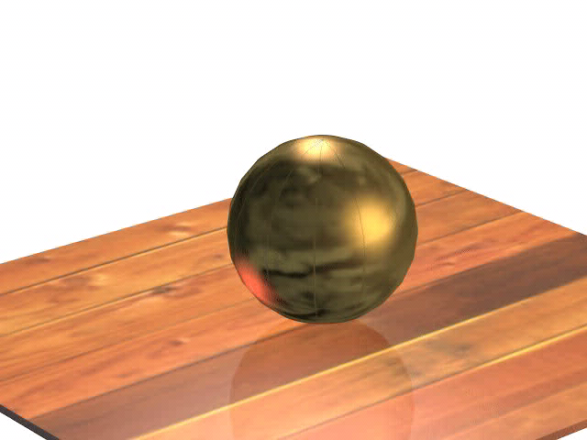
НЕРАЗВЕРТЫВАЮЩИЕСЯ ПОВЕРХНОСТИ
НЕРАЗВЕРТЫВАЮЩИЕСЯ называют поверхности, которые при совмещении с плоскостью образуют складки или разрывы.

Slide 15
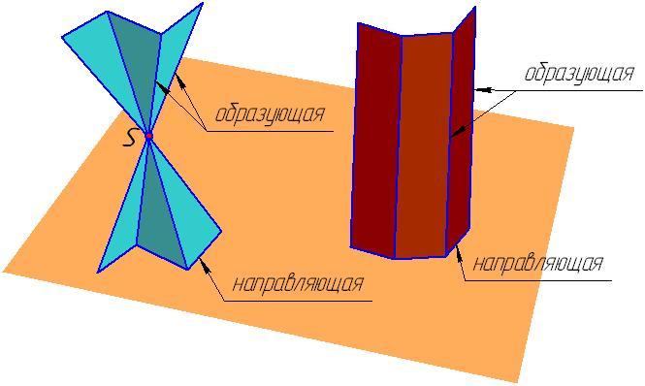
ГРАННЫЕ ПОВЕРХНОСТИ способы образования
ГРАННЫЕ ПОВЕРХНОСТИ образованы движением прямолинейной образующей по ломаной направляющей.

Slide 16
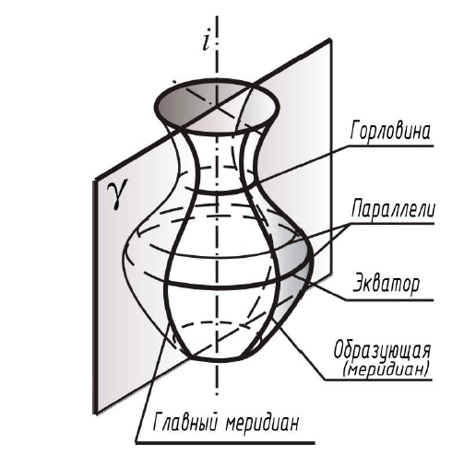
Поверхности вращения
Поверхностью вращения называется поверхность, которая образуется произвольной кривой при ее вращении вокруг неподвижной оси.
Окружности, по которым перемещаются все точки образующей называются параллелями.
Наибольшую параллель называют экватором, наименьшую – горловиной. Если ось вращения вертикальна, то все параллели проецируются на горизонтальной проекции без искажения. Плоскости, проходящие через ось вращения, пересекают поверхность по линиям, называемым меридианами.
Меридиан, расположенный в плоскости, параллельной плоскости проекций, называется главным и проецируется на эту плоскость проекций очерком поверхности.

Slide 17
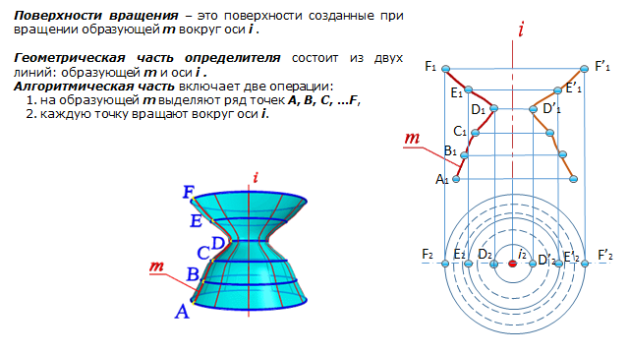

Slide 18
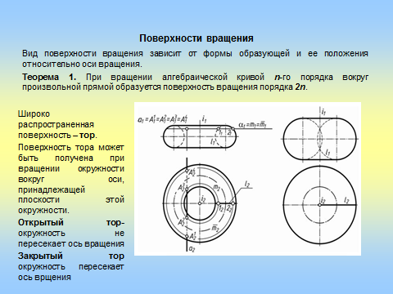

Slide 19
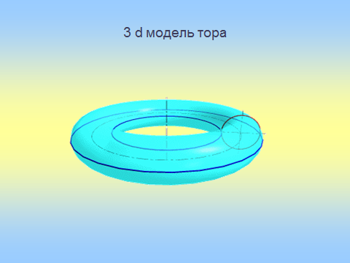

Slide 20
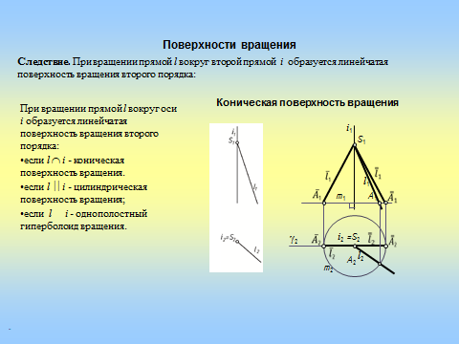

Slide 21
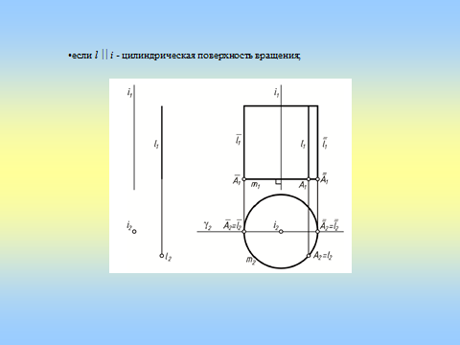

Slide 22
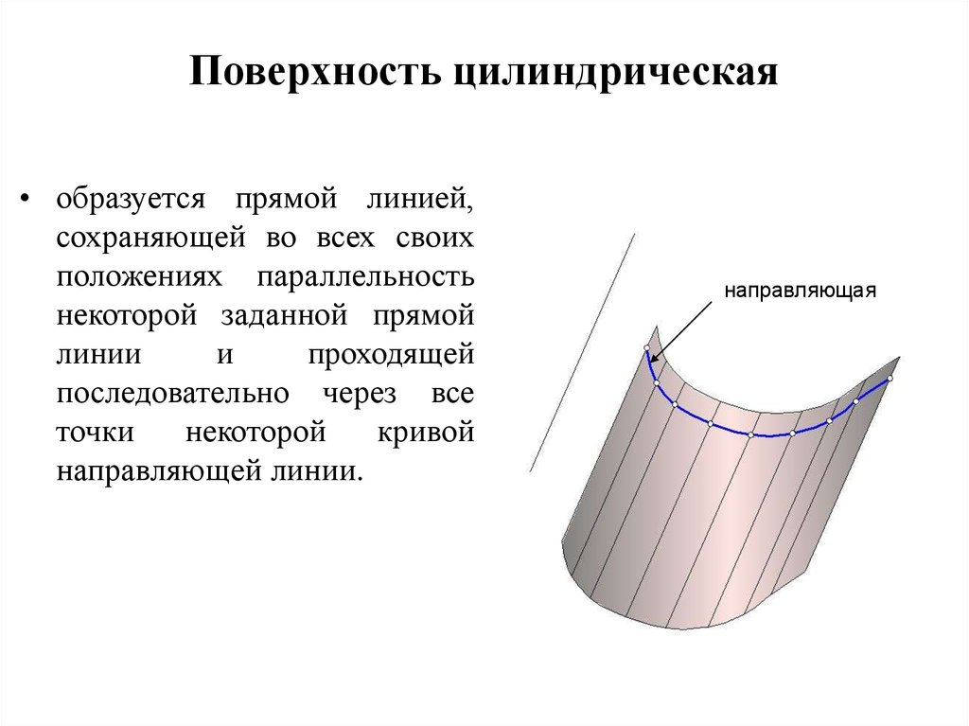

Slide 23
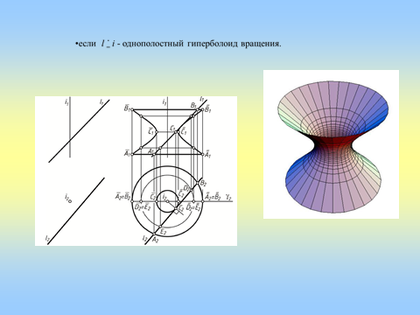

Slide 24
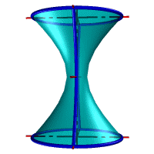
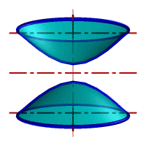
Гиперболоид вращения – различают одно и двух полостной гиперболоиды вращения.
Первый получается при вращении вокруг мнимой оси, а второй – вращением гиперболы вокруг действительной оси.

Slide 25
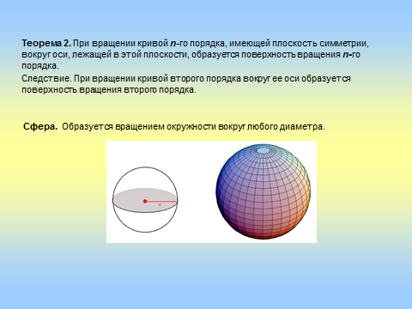

Slide 26
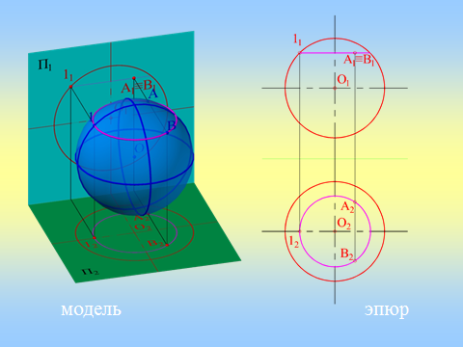

Slide 27
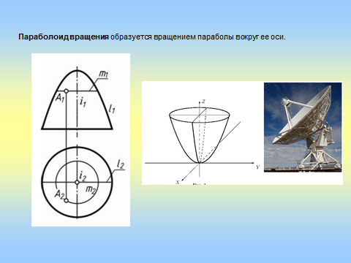

Slide 28
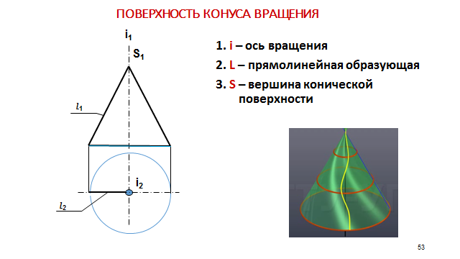

Slide 29
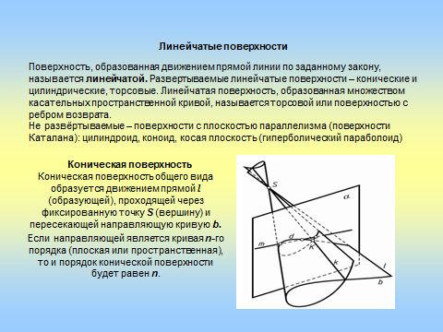

Slide 30
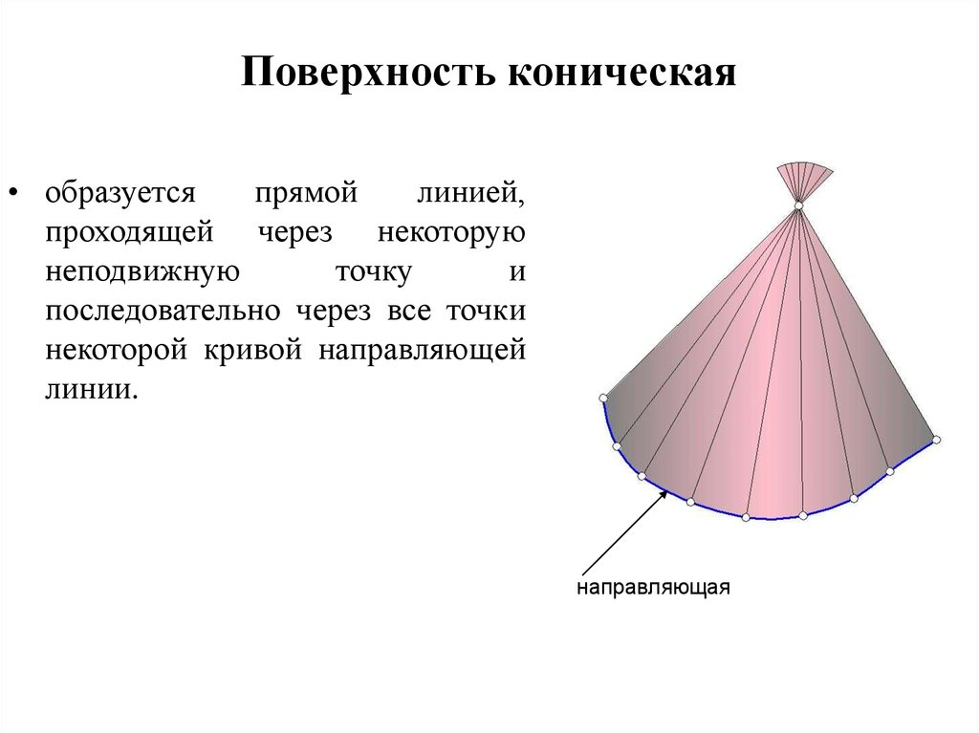

Slide 31
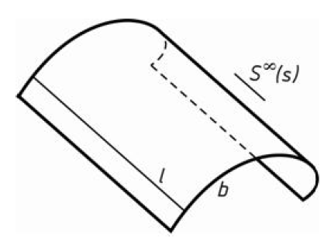
Коническая поверхность с несобственной вершиной S∞ (s) называется цилиндрической. Ее образующие пересекают направляющую a и параллельны прямой s – собственному представителю несобственной вершины S∞ .

Slide 32
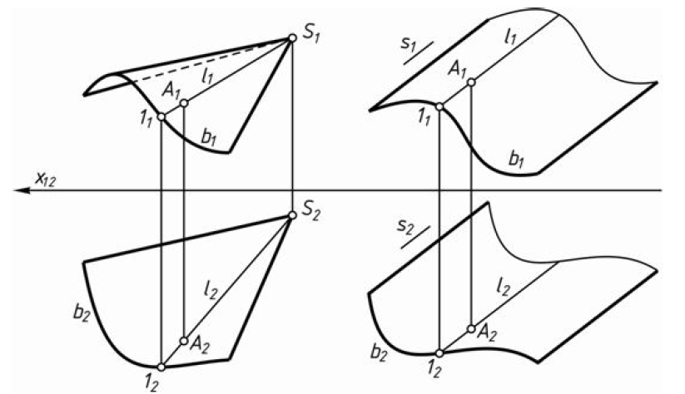
Точки, принадлежащие коническим и цилиндрическим поверхностям, удобно строить проведением образующих поверхности.

Slide 33
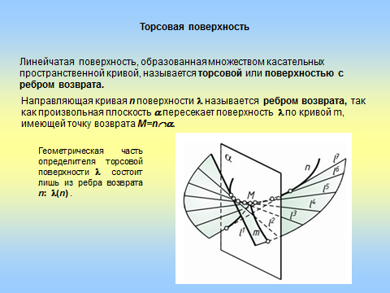

Slide 34
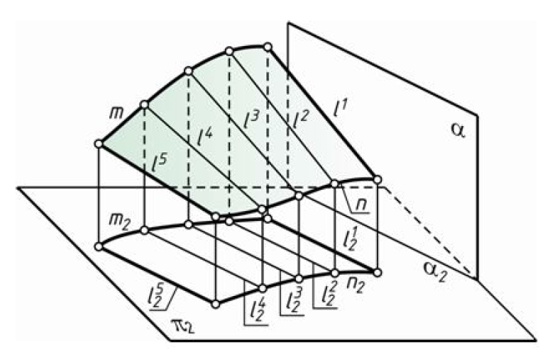
Поверхности Каталана (Поверхности с плоскостью параллелизма).
Образующие l этих поверхностей пересекают направляющие кривые m, n и параллельны плоскости параллелизма α.
В зависимости от направляющих кривых m, n поверхность с плоскостью параллелизма называется цилиндроидом, коноидом, или гиперболическим параболоидом.
Цилиндроидом называется линейчатая поверхность с плоскостью параллелизма, у которой направляющими являются кривые линии.
Цилиндроид

Slide 35
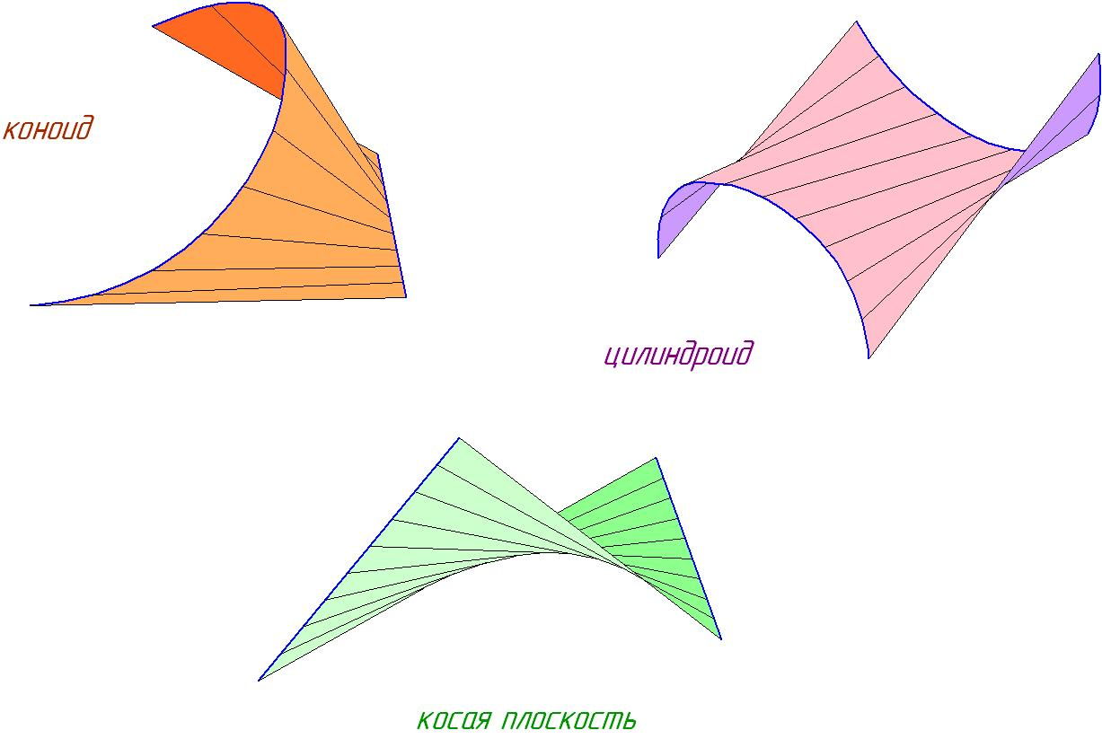
ПОВЕРХНОСТИ С ПЛОСКОСТЬЮ ПАРАЛЛЕЛИЗМА
(поверхности Каталана)

Slide 36
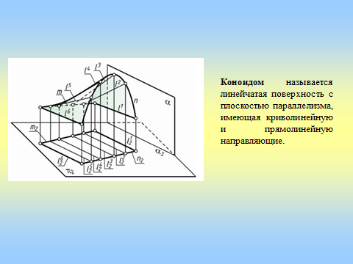

Slide 37
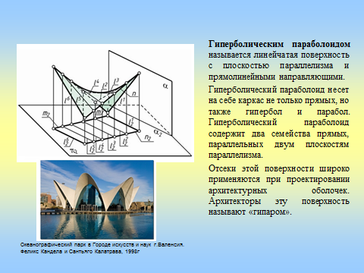

Slide 38
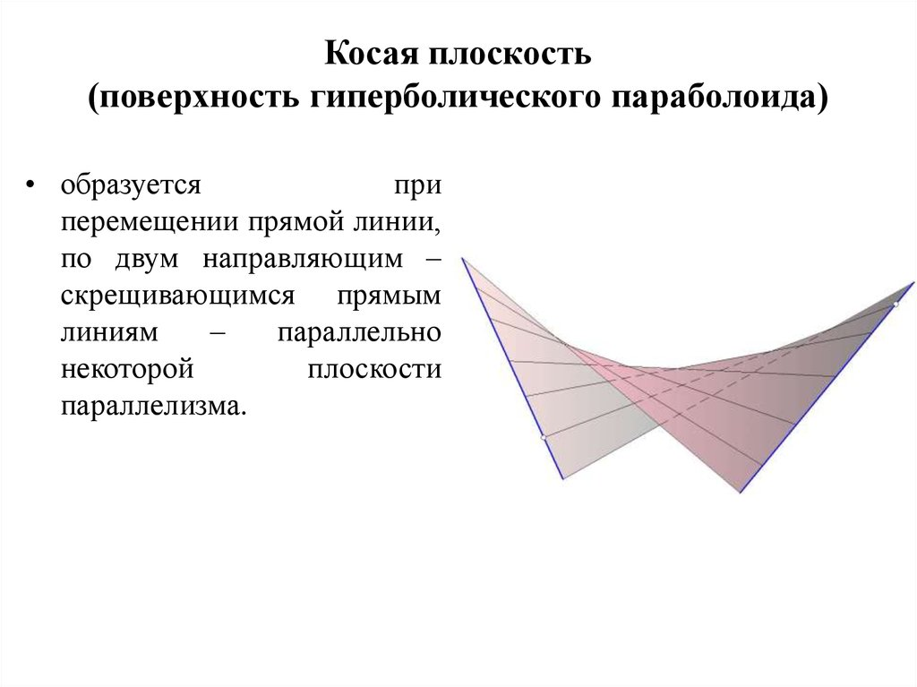

Slide 39
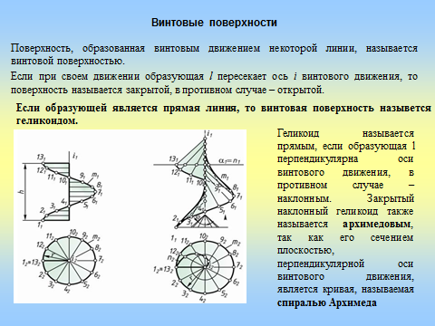

Slide 40
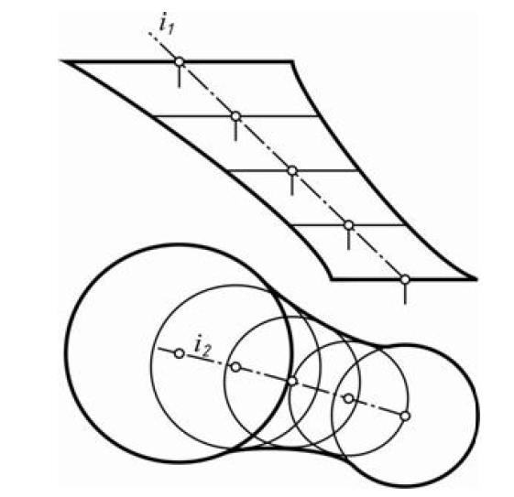
Циклическая поверхность
Поверхность, образованная движением окружности постоянного или переменного радиуса, называется циклической.
Если все образующие циклической поверхности расположены в параллельных плоскостях, то она называется циклической поверхностью с плоскостью параллелизма.
Циклическая поверхность называется каналовой, если плоскости ее образующих перпендикулярны траектории движения центра образующей.
Каналовая поверхность называется трубчатой, если она содержит каркас конгруэнтных образующих.

Slide 41
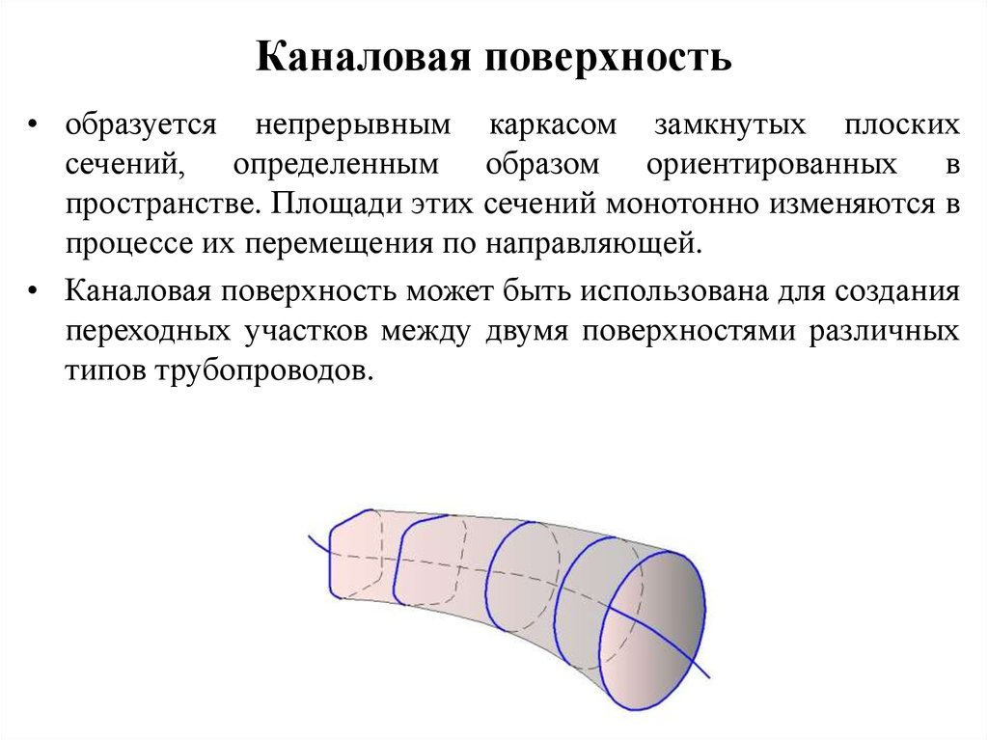

Slide 42
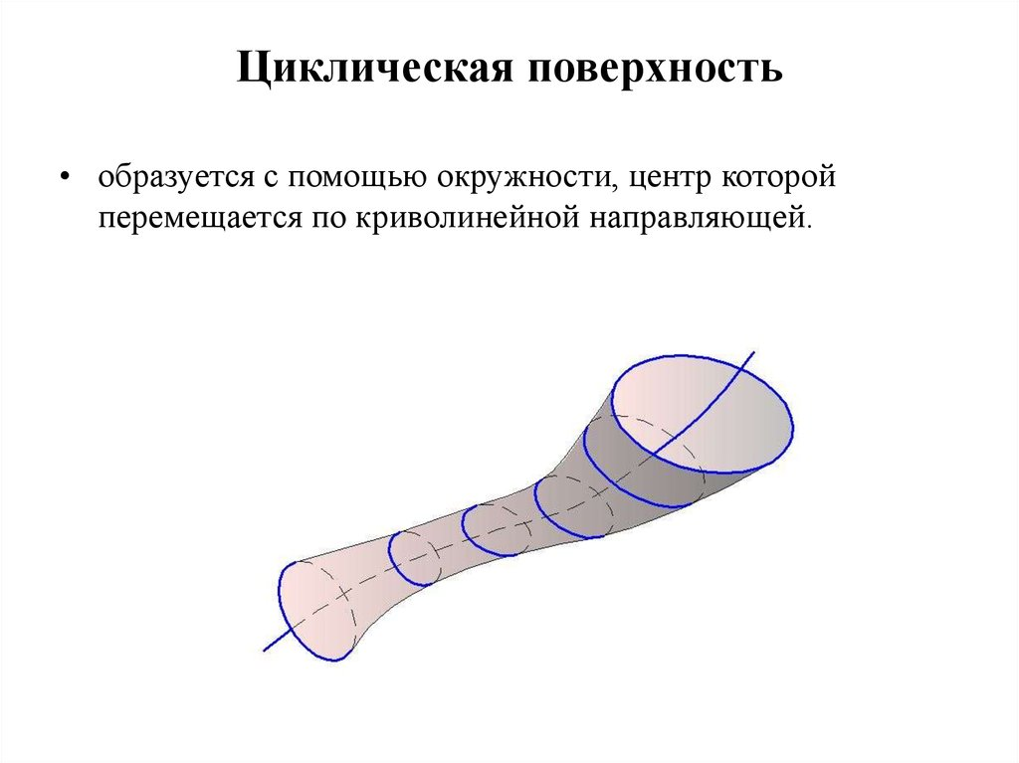

Slide 43
Список литературы
Основная литература | Дополнительная литература
[1] Гафиятова Т.П., Галимова А.Т. ЕСКД – общие правила выполнения чертежей, изображения, правила простановки размеров. Нижнекамск 2015. | [7] Мусалимов Т.К. Начертательная геометрия и техническое черчение. - Астана, 2017.
[2] Жаксылык А. Основы инженерной графики. Учебное пособие. - Алматы:КазНИТУ, 2022- 100с. | [8] Буланже Г.В. Инженерная графика: Проецирование геометрических тел М.: Курс: ИНФРА-М, 2017.
[3] Ж.М.Есмұхан, Қ.Ә.Құспеков, Е.Е.Масимбаев. Компьютерлік графиканың теориялық негіздері. Оқу құралы. – Алматы; ЖШС «Альманахъ баспа үйі» 2019. – 176 б. | [9] Ордабекова А. Ж. Исследование и создание графических моделей в системе AutoCAD. Алматы 2016.
[4] Кувшинов Н.С., Инженерная и компьютерная графика, М.: КноРус, 2019. | [10] Дегтярев В.М. Инженерная и компьютерная графика М.: Акад., 2015.
[5] Талалай П. Г. Начертательная геометрия на примерах БХВ-Петербург, 2017. | [11] Полещук Н. Самоучитель AUTOCAD. Санкт-Петербург, СПб.: БХВ, 2020.
[6] Королев Ю.И., Устюжанина С.Ю. Инженерная и компьютерная графика: учеб. пособие для вузов / СПб.: Питер, 2014. - 432 с. | [12] Ж.М.Есмұхан, Қ.Ә.Құспеков, Е.Е.Масимбаев. Сызба геометрия. Оқұлық. Алматы:ҚазҰТЗУ,2022.

Slide 44
Спасибо за внимание

